Slide 1
十大易用性
林凱強 / 陳峻暐

Slide 2
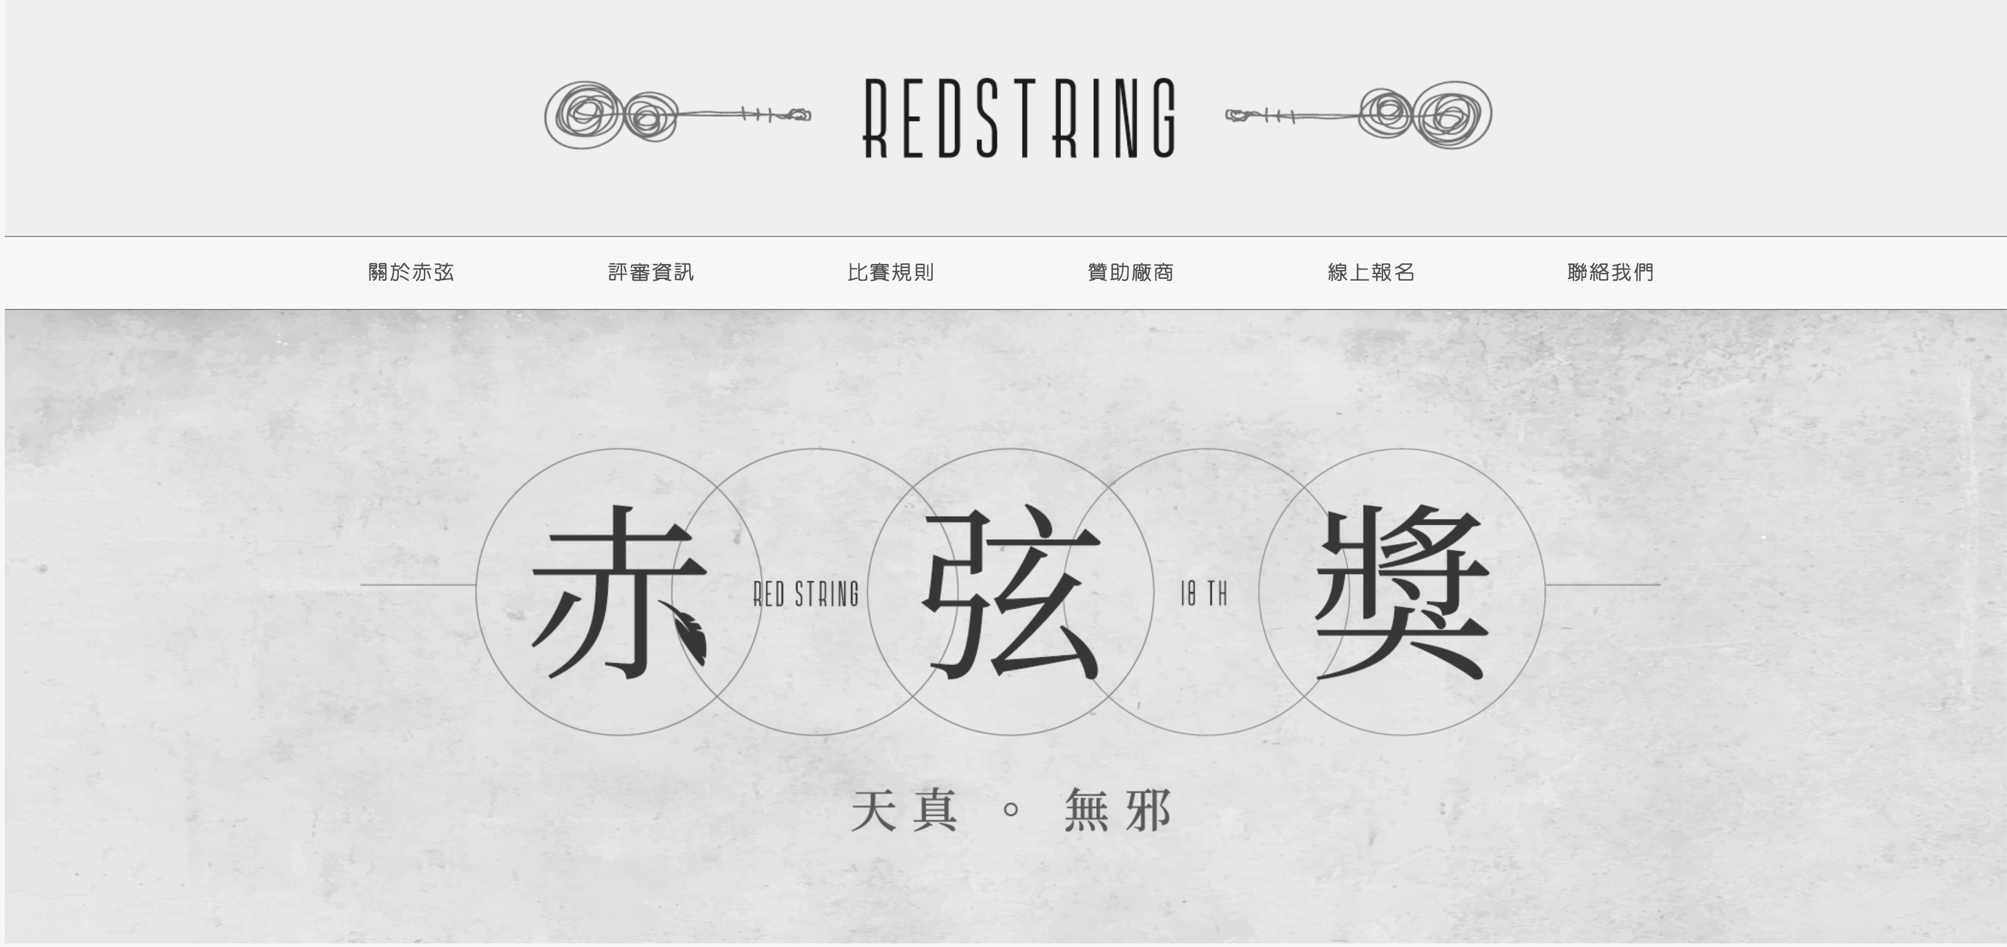
1.沒有查詢功能
應該要有查詢功能讓使用者快速的找到自己想要的功能

Slide 3
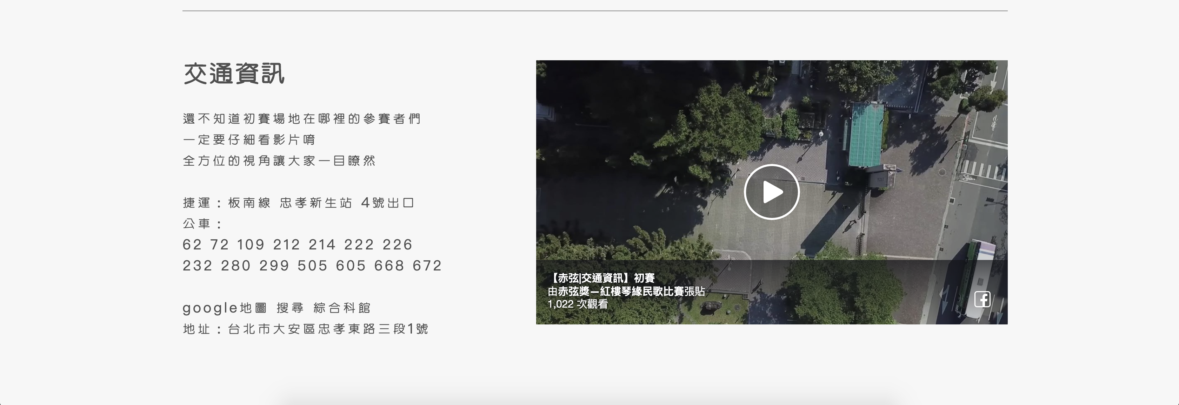
2.沒有回到頁面最上方的按鈕
應該要有能回到畫面最上方的按鈕

Slide 4
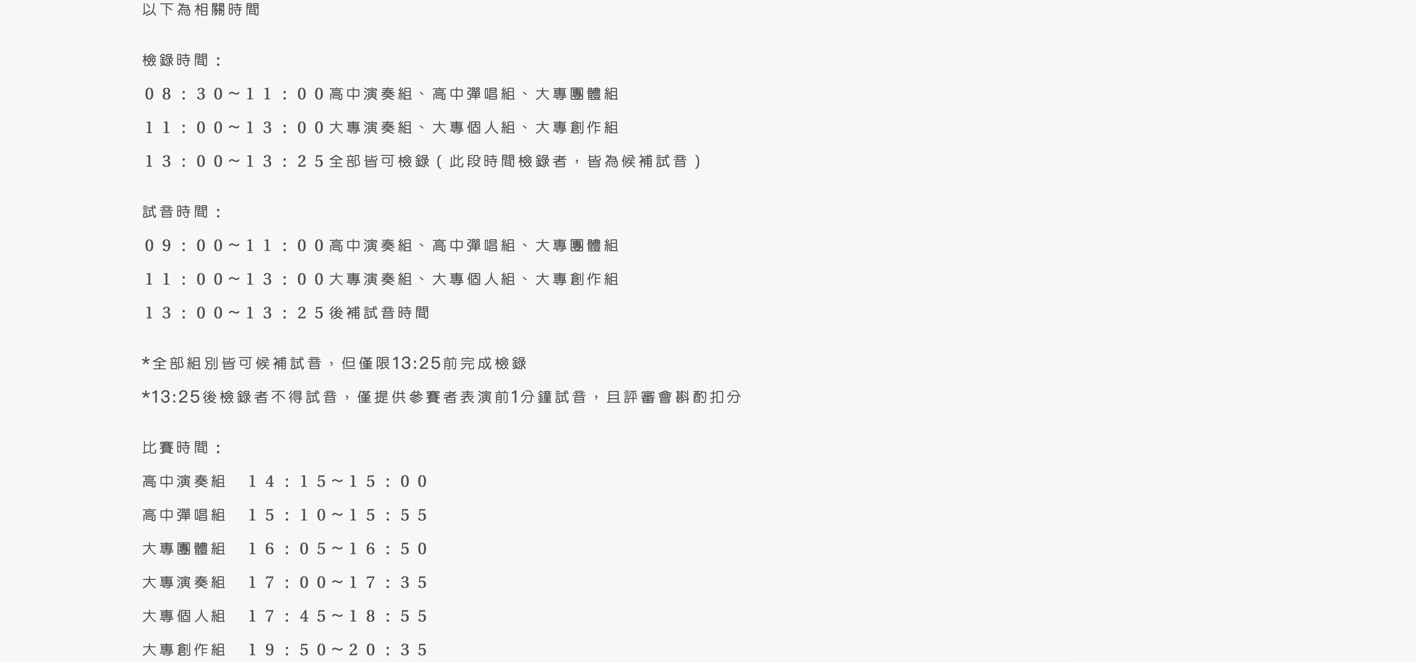
3.文字太多
文字太多容易讓使用者感到煩躁

Slide 5
4.沒有下拉式選單
導致選單的分類過於粗糙

Slide 6
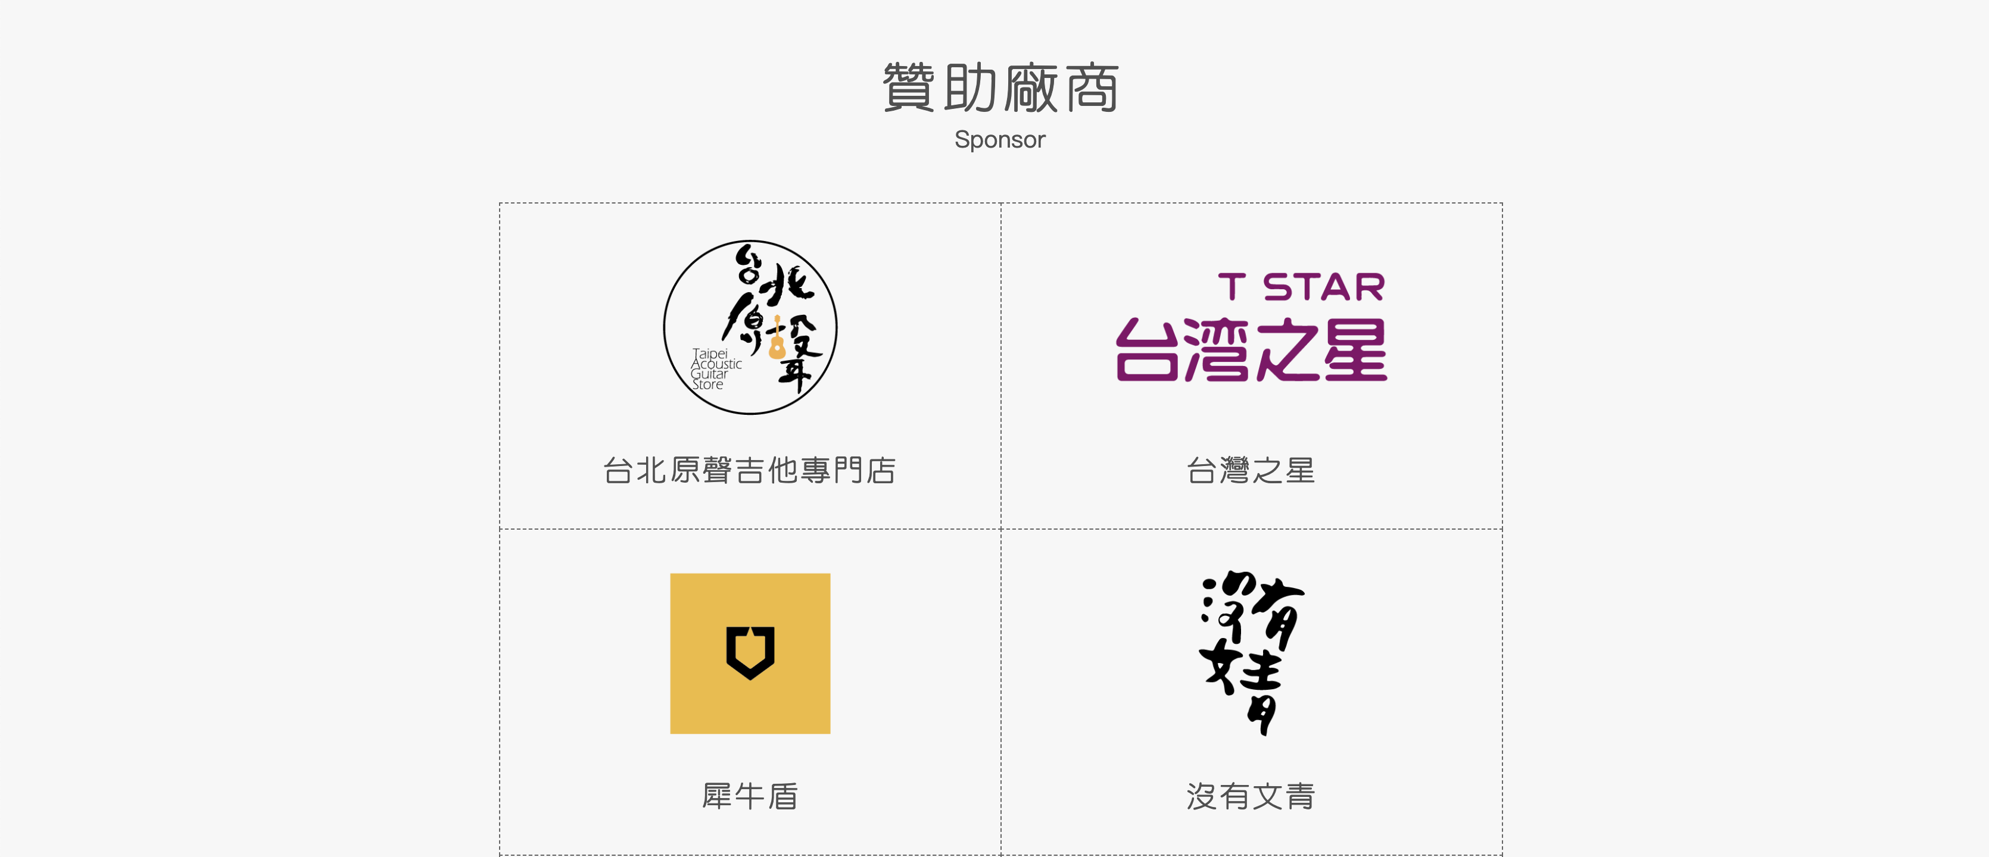
5.超連結沒有效果
使用者不易發現有超連結功能

Slide 7
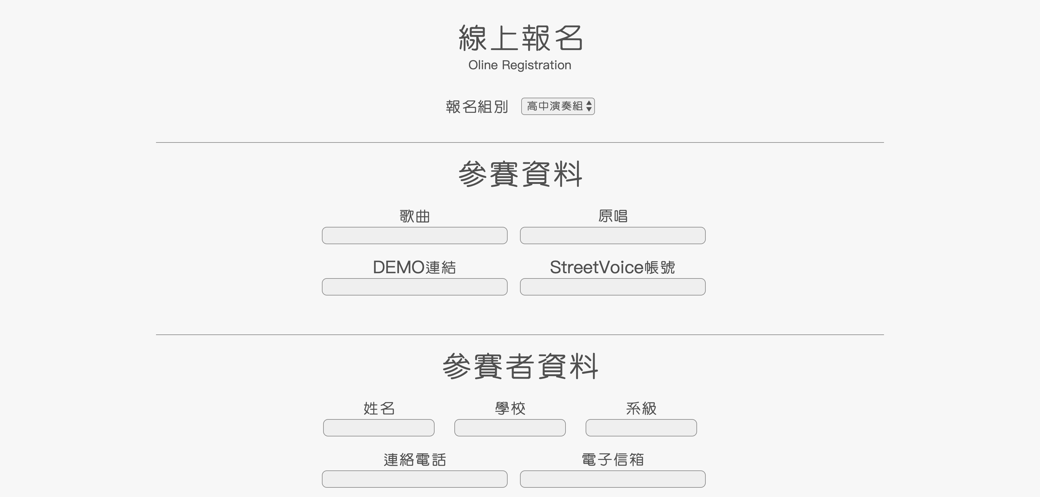
6.表單內容沒有審核
表單沒有輸入也能送出

